Slide 1
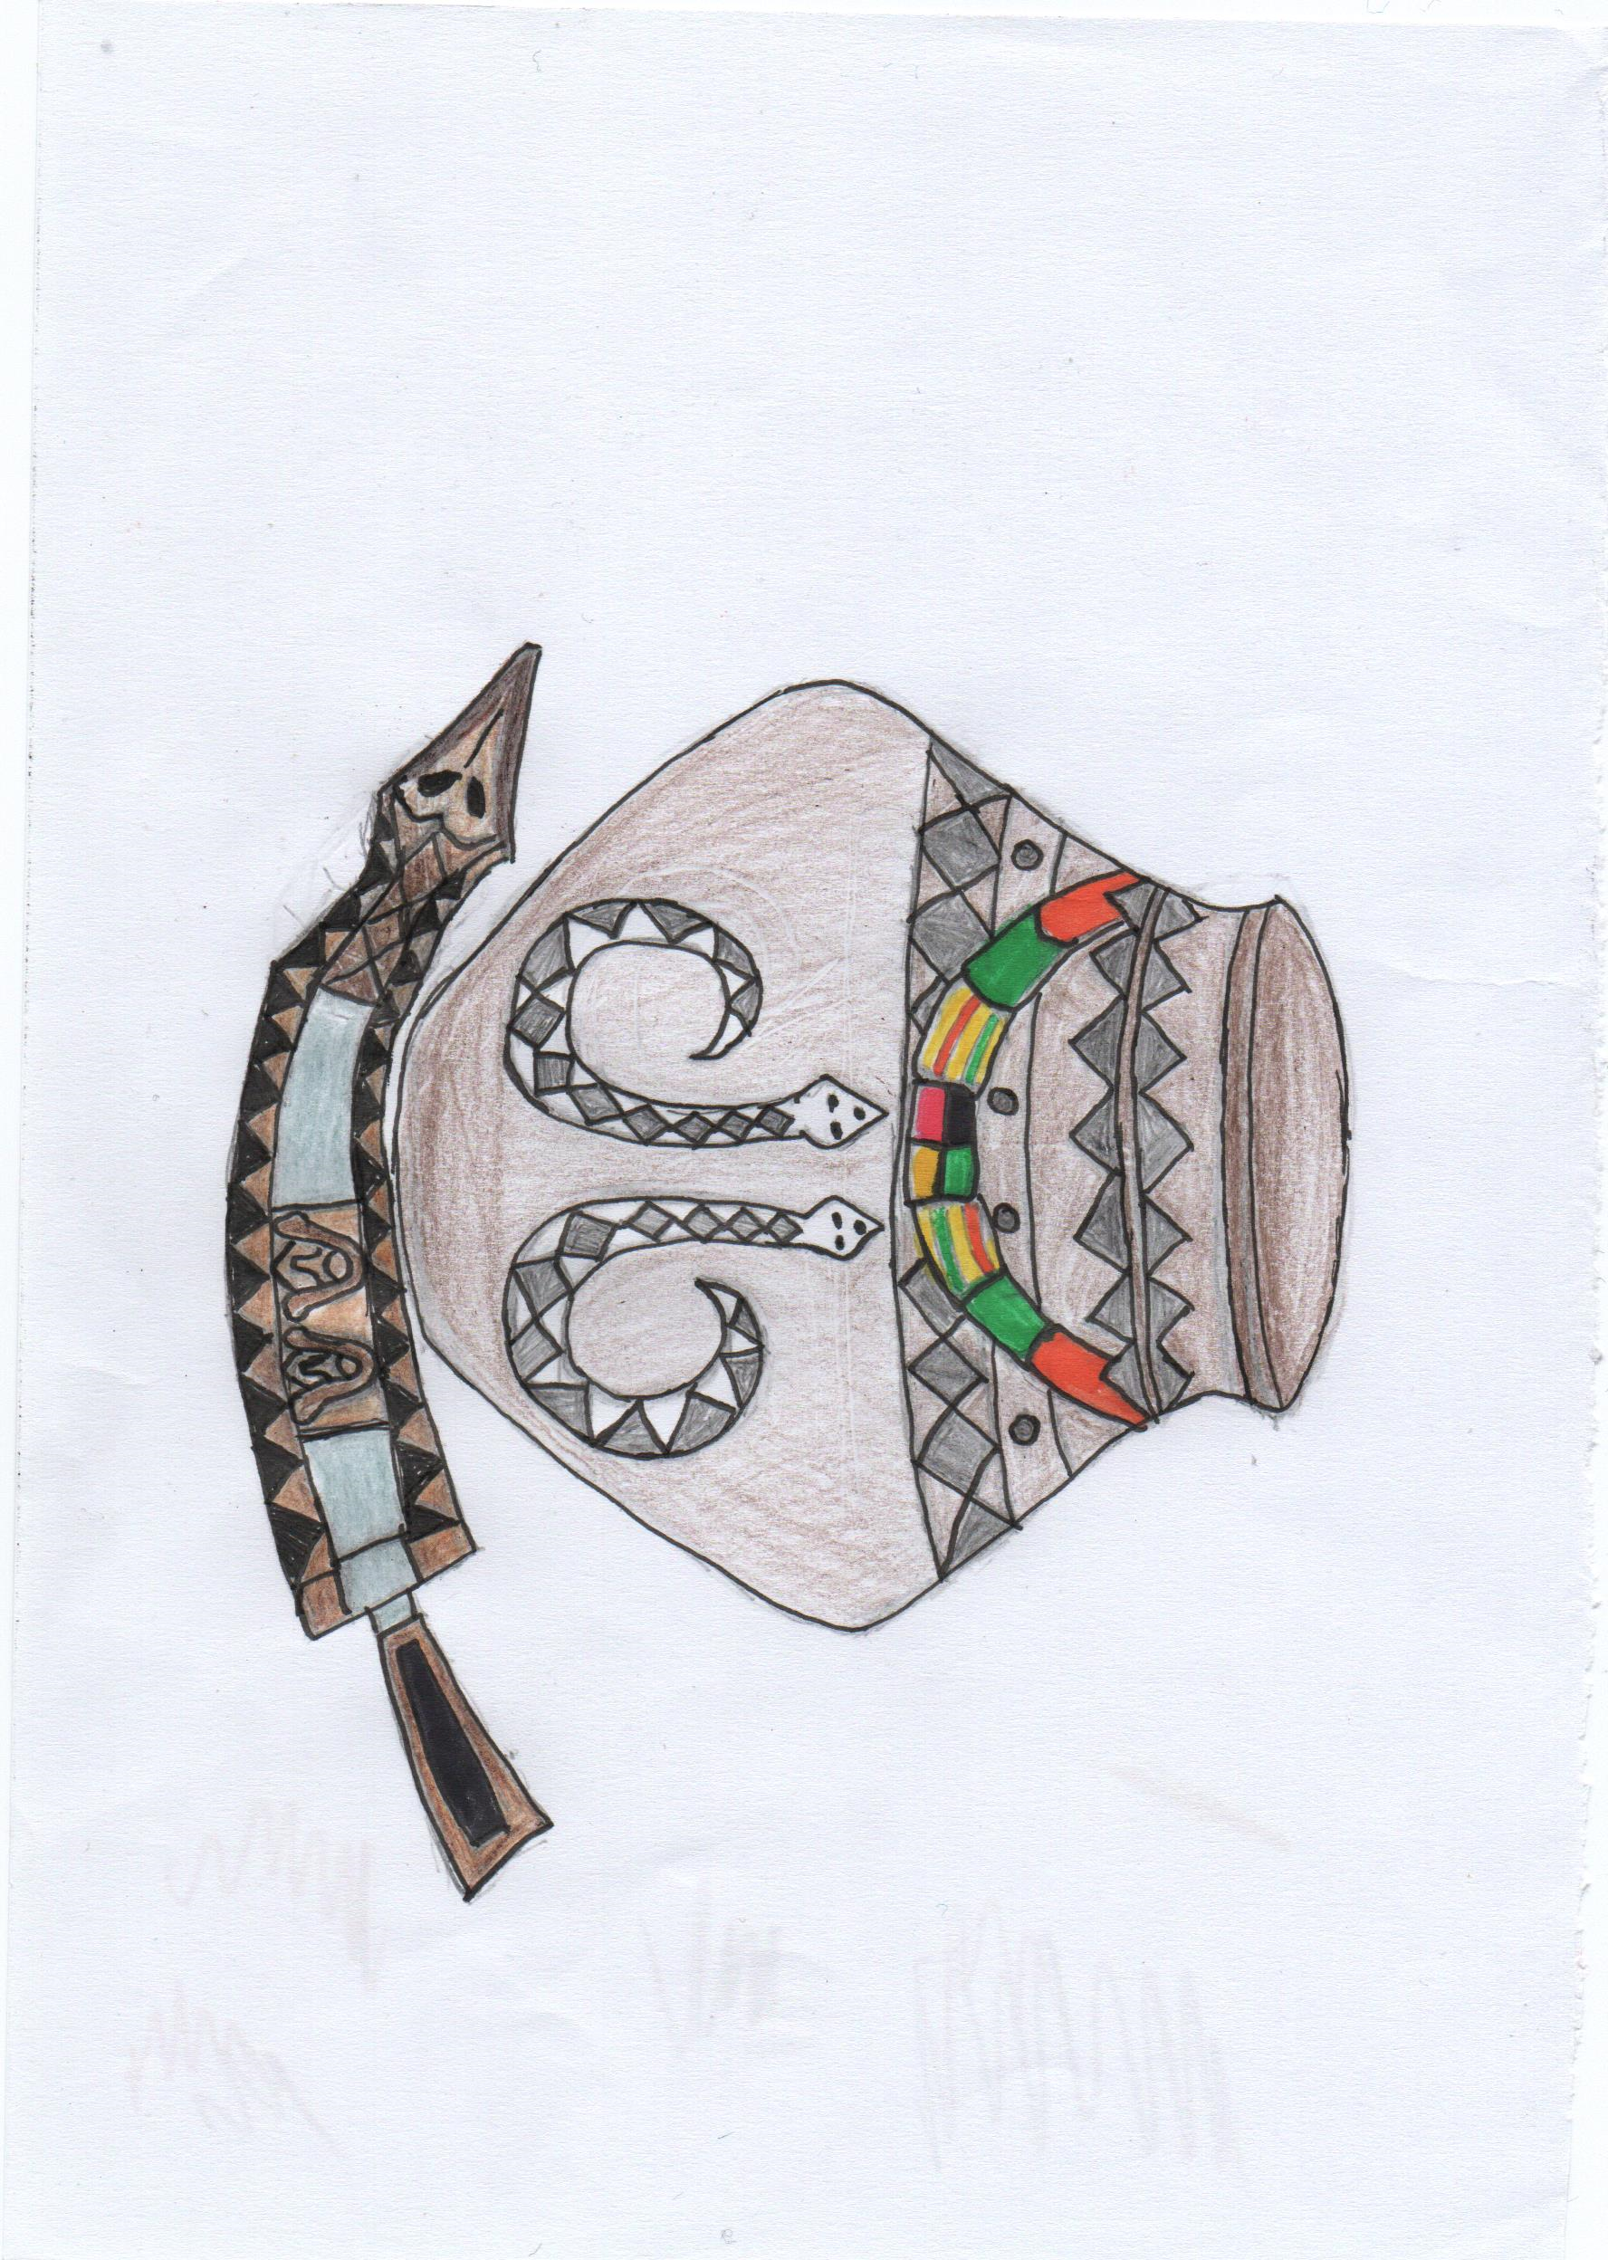
4/11 排灣族語課
龜山國中
講師:馬秀玉

Slide 2
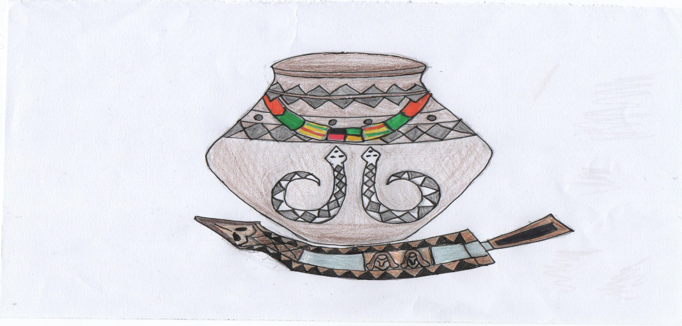
族語E樂園/生活會話篇第17課
http://web.klokah.tw/extension/con_practice/index.php?d=23&l=17&view=dialogue
請同學將下一頁課文自行唸過一遍或
連結上面的網址跟著語音練習念一遍。

Slide 3
17 kakanen nua payuan 傳統美食
ljakuwan :
anema su kinatjengelayan a keman ta kakanen na payuan?
你喜歡吃什麼樣的傳統美食呢？
buka :
tjalja tjengelayan aken a keman ta qemu a qavai katua pinilaulj.
我最喜歡吃我媽媽做的小米糕及小米鹹湯圓。
ljakuwan :
kinuda a kemesa azua kakanen a pinilaulj?
小米鹹湯圓是怎麼做的？
buka :
vaqu a namasan pazangalan a sisan kakanan, sa qemuin, ljakua maretimaljimalji a sisan kakanen.
兩個最主要的材料就是小米，而且要把它搗成粉狀，但是配料很多種、做法也不同。
ljakuwan :
ljakua, sa tja kudain a seman qavai?
小米糕是怎麼做的？
buka :
tja qemuin ta zaljum sa pivavaven ta ngat, pizuaven anan ta supiq katua na puqalem a vutjulj, sa tja kesain.
小米粉用水攪和後平鋪於月桃葉上，再放一些芋頭梗及豬肉來烹煮。
ljakuwan :
manu matazua, sa kinuda a seman pinilaulj?
是這樣喔，那小米鹹湯圓又是如何做的呢？
buka :
nu maka qemu anga, sa cavuin a vutjui apitjaladj, sa kesain.
小米粉和水後，裡面包些肉餡予以烹煮。
ljakuwan :
nu ku langedain a su kai, matu sanguaq a tja kanen.
聽你這樣說好像真的很好吃。
buka :
sanguaq angata, aicu mavan a kapayuanan a kakanen.
真的很好吃，這是排灣族最傳統的美食。

Slide 4
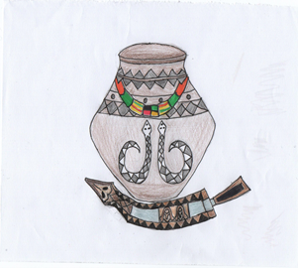
練習題
1. anema su kinatjengelayan a keman ta kakanen na payuan?
你喜歡吃什麼樣的傳統美食呢？
2.課文中作者最喜歡吃媽媽做的什麼傳統食物?

Slide 5
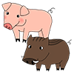
中文翻族語（複習上次的族語認證口說題型）
1.我喜歡吃香蕉及橘子。
2.我不喜歡山豬和魚。

